Slide 1
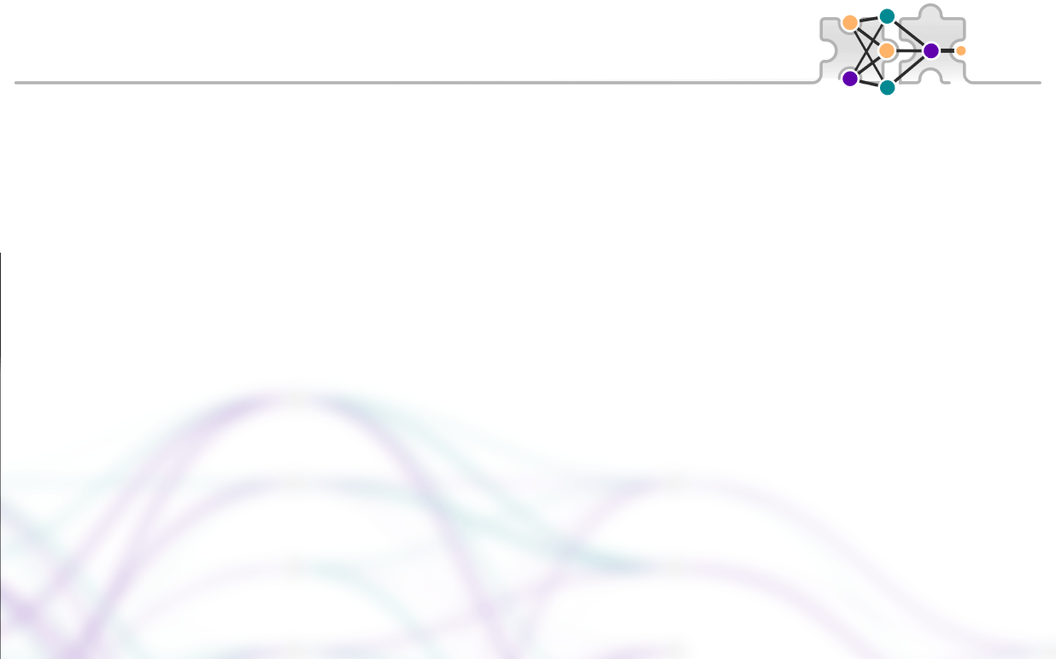


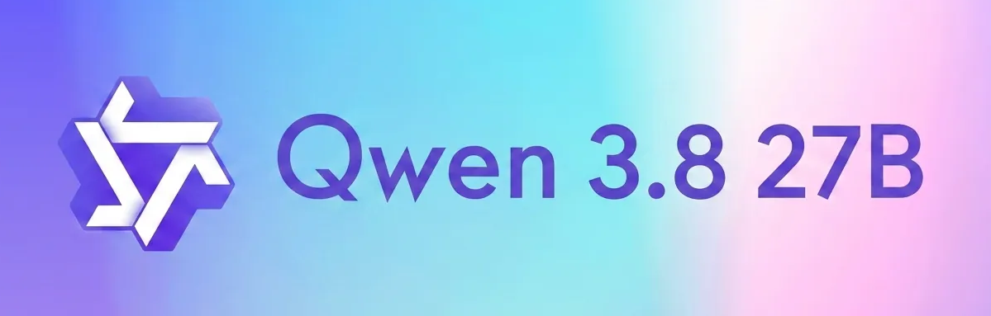




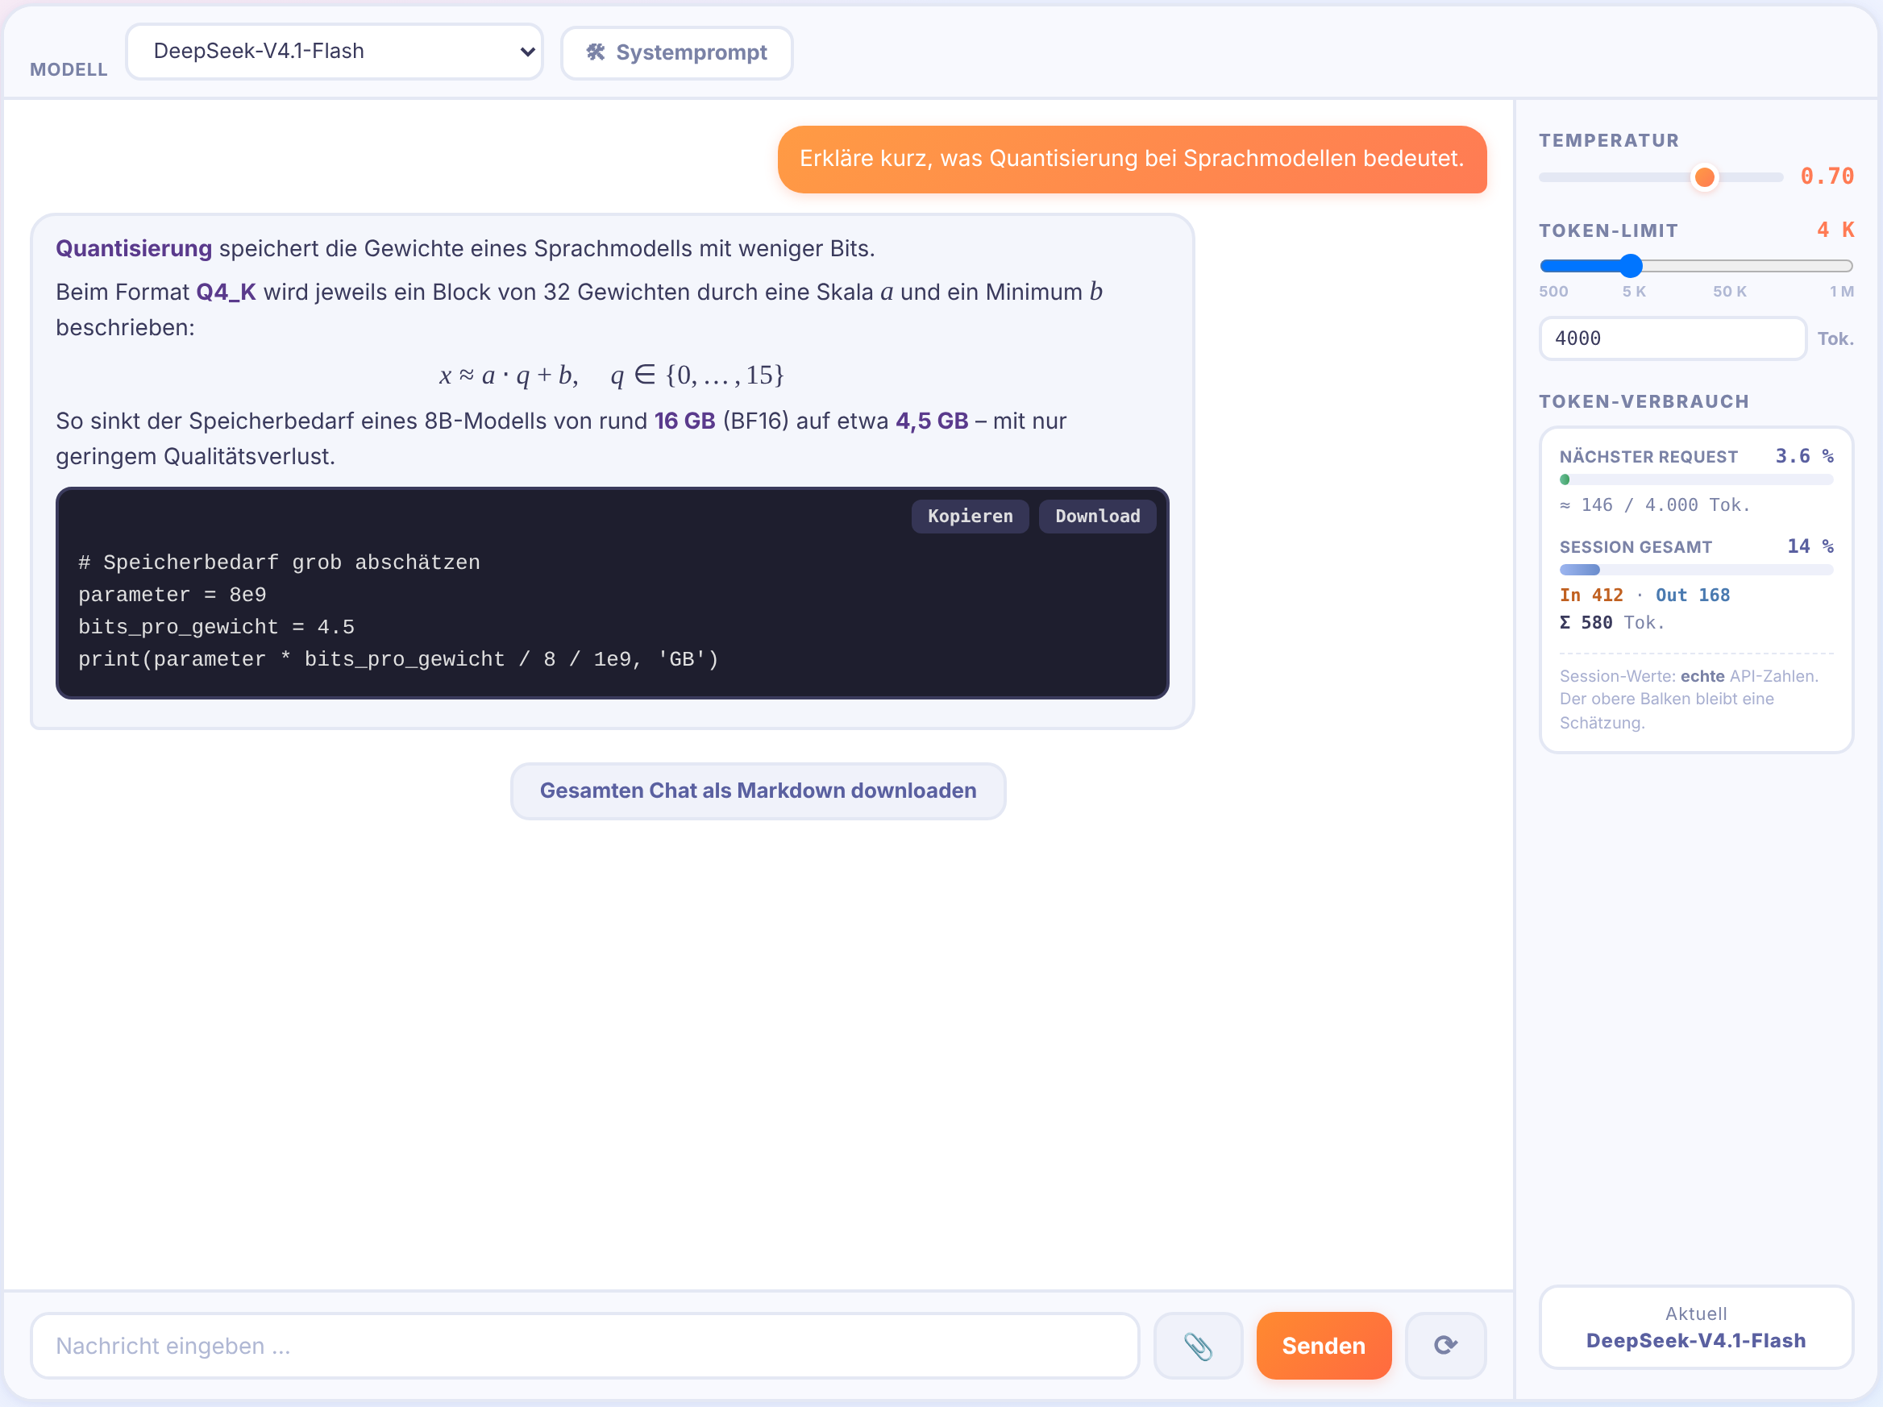




1.
Lokale SLM und selbst gehostete LLMs | Oktober 2026
Lokal installierte SLM / LLM …
Thomas Jörg, LFT KI Baden-Württemberg, Intel Certified Trainer, Dozent DQR6 IHK
… versus ‚Big Models‘:

Slide 2
1.
Lokale SLM und selbst gehostete LLMs | Oktober 2026
Lokal installierte SLM / LLM …
Warum lokal? Rechtlicher Rahmen für die Schule
Software & Frontend: Paradigmenwechsel – selbst bauen
Welche Hardware braucht man? (NVIDIA, AMD, Intel, Apple)
Welche Modelle sind aktuell nützlich?
Quantisierung & Speicherbedarf – die Theorie dahinter
Wie misst man die Qualität von LLMs?
Use Cases, Grenzen und Ausblick

Slide 3
7.
Lokale SLM und selbst gehostete LLMs | Oktober 2026
Use cases: Wozu sind diese SLM / LLM im Unterricht geeignet?
Chat für Schüler.
Übersetzungen Deutsch – Französisch – Englisch – Italienisch …
RAG: PDFs/Ebooks/Mails/Tabellen zusammenfassen
RAG: Texte von eingebetteten Webseiten zusammenfassen
Coding Assistant: Programmier-Unterstützung
Audiofiles transkribieren
Agentic systems: Dokumentenvergleich, Feedback, eigene Tools bauen

Slide 4

1.
Lokale SLM und selbst gehostete LLMs | Oktober 2026
Die Handlungsempfehlung der Bildungsminister-Konferenz:
https://www.kmk.org/fileadmin/veroeffentlichungen_beschluesse/2024/2024_10_10-Handlungsempfehlung-KI.pdf
Das Dokument empfiehlt ausdrücklich, Schüler:innen im Umgang mit KI zu unterrichten. Der Unterricht über KI wird als eine neue Schlüsselkompetenz für das 21. Jahrhundert angesehen. Die Empfehlungen betonen, dass Schüler:innen durch den Unterricht in die Lage versetzt werden sollen, KI-Technologien kritisch und reflektiert anzuwenden. Dies soll ihnen helfen, als digitale Bürger:innen souverän zu agieren.

Slide 5

1.
Lokale SLM und selbst gehostete LLMs | Oktober 2026
Die Rechtlichen Rahmenbedingungen des EU AI Act:
https://artificialintelligenceact.eu/
In Kraft seit 1.8.2024, gilt gestuft (Verbote & KI-Kompetenz seit 2.2.2025). Die wichtigsten Punkte:
KI-Systeme werden in Risikostufen klassifiziert (minimal, begrenzt, hoch, unakzeptabel).
Social Scoring und biometrische Massenüberwachung in Echtzeit sind verboten.
KI zur Bewertung von Prüfungen/Lernstand ist Hochrisiko-KI – Pflichten nach „AI-Omnibus“ erst ab 2.12.2027.
Transparenzpflicht: Nutzer müssen informiert werden, wenn sie mit einer KI interagieren.
Notes:
Quellen: AI Act Zeitplan: https://artificialintelligenceact.eu/ ; AI-Omnibus VO (EU) 2026/1744, im Amtsblatt 24.07.2026, in Kraft 27.07.2026, Anhang III (u.a. Bildung) verschoben auf 02.12.2027: https://natlawreview.com/article/eu-digital-omnibus-ai-enters-force ; Einigung 06.05.2026: https://www.gibsondunn.com/eu-ai-act-omnibus-agreement-postponed-high-risk-deadlines-and-other-key-changes/

Slide 6
1.
Lokale SLM und selbst gehostete LLMs | Oktober 2026
Warum nicht die großen Cloud-Modelle (GPT, Gemini, Claude)?
Bei den ‚Big Three‘ (GPT/Claude/Gemini) problematisch: Datenschutz / Privacy
Für cloudbasierte Modelle ist immer eine Internetverbindung nötig.
Für viele Aufgaben ist das umfassende Wissen der ‚Großen‘ nicht unbedingt nötig
Leistungssprung der offenen Modelle: Qwen3.8-27B (08/2026) erreicht laut Hersteller in Agenten- und Coding-Benchmarks das Niveau aktueller Cloud-Modelle – auf einer einzelnen 24-GB-GPU (Q4 ≈ 17 GB).
EU AI Act verstärkt Datenschutzpflichten: Der regulatorische Druck auf Schulen im europäischen Bildungssektor wächst weiter.
Notes:
Qwen3.8-27B: veröffentlicht 14.08.2026, Apache 2.0, 27B dicht; Herstellerangaben u.a. SWE-bench Pro 61,7 (vs. 53,4 Opus 4.6 Max); Q4_K_M ≈ 17 GB. Achtung: teils selbst berichtete Werte. https://rits.shanghai.nyu.edu/ai/qwen3-8-27b-one-gpu/ ; Gemma 4 (02.04.2026, Apache 2.0): https://the-decoder.com/googles-gemma-4-is-now-available-with-apache-2-0-licensing-for-the-first-time/

Slide 7
1.
Lokale SLM und selbst gehostete LLMs | Oktober 2026
Teil 1: Was ist erlaubt und gewünscht? Stand 2024
„Die Schule hat einen eigenen Zugang, API-Schlüssel und AVV mit dem Anbieter abgeschlossen und erstellt mit Oberstufenschülern eine eigene Plattform zur Nutzung der KI via API. Sind die Spielregeln klar, ist eine Nutzung mit älteren Schülerinnen und Schülern ab 16 Jahren möglich. Die Risiken sind begrenzt.
Die Schule hat lokal als App auf Computern oder Tablets laufende KI-Anwendungen. Eine Nutzung ist für Schülerinnen und Schüler ohne Risiken möglich, da keine Daten an Dritte abfließen. Trotzdem sollte es zuvor abgesprochene Spielregeln geben.“
https://datenschutz-schule.info/tag/chatgpt/

Slide 8
1.
Lokale SLM und selbst gehostete LLMs | Oktober 2026
Teil 2: Was ist erlaubt und gewünscht? Stand Oktober 2026
Lokal heißt nicht rechtsfrei. Die Daten bleiben im Haus, aber für Prompts, Ausgaben, Logins und Protokolle gilt weiter die DSGVO. Nötig sind ein Eintrag im Verarbeitungsverzeichnis, technische und organisatorische Maßnahmen, ein Löschkonzept und bei Minderjährigen ggf. eine Datenschutz-Folgenabschätzung.
Rote Linie: KI darf nicht über Noten oder Zugang entscheiden. Sobald sie das tut, ist sie Hochrisiko-KI mit vollen Pflichten.
KI-Kompetenz (Art. 4): Schulen müssen Maßnahmen ergreifen, damit ihr Personal KI-Kompetenz aufbaut. Seit Juli 2026 abgeschwächt: fördern statt sicherstellen.
Transparenz (Art. 50, seit 2.8.2026): Nutzer:innen müssen erkennen, dass sie mit KI interagieren. Wer ein eigenes Frontend baut, kann dabei selbst zum „Anbieter“ werden.
Rechtslage diffus: Ob Modellgewichte personenbezogene Daten enthalten, ist umstritten (Hamburg 2024: nein; EDSA: Einzelfallprüfung). Zusätzlich kommen Länderregeln mit Freigabeverfahren (z. B. Entwurf § 98e HmbSG).

Slide 9
2.
Lokale SLM und selbst gehostete LLMs | Oktober 2026
Was kann man mit lokalen Sprachmodellen (sonst noch) machen?
RAG: „Retrieval-Augmented Generation“
Problem von Halluzinationen & beschränktem Erfahrungs-
schatz wird gelöst: LLMs werten Informationsquellen aus.
Agentic Systems
ReAct (Reasoning-Acting): Sprachmodelle als
autonome Planungsinstrumente, orchestrieren weitere
LLMs und Tools/Skills, die Aufgaben erledigen.
Innovatoren in der Forschung
deutliche Anzeichen bei AlphaFold, mathematischen Beweisen.
Level 1: Chatbots
Level 2: Reasoner, können Logik anwenden und Probleme lösen
Level 3: Agenten, können zusätzliche Aktionen ausführen
Level 4: Innovatoren, können neue Erfindungen machen
Level 5: Kann die Arbeit einer ganzen Organisation erledigen
https://openai.com/charter/
We are here

Slide 10
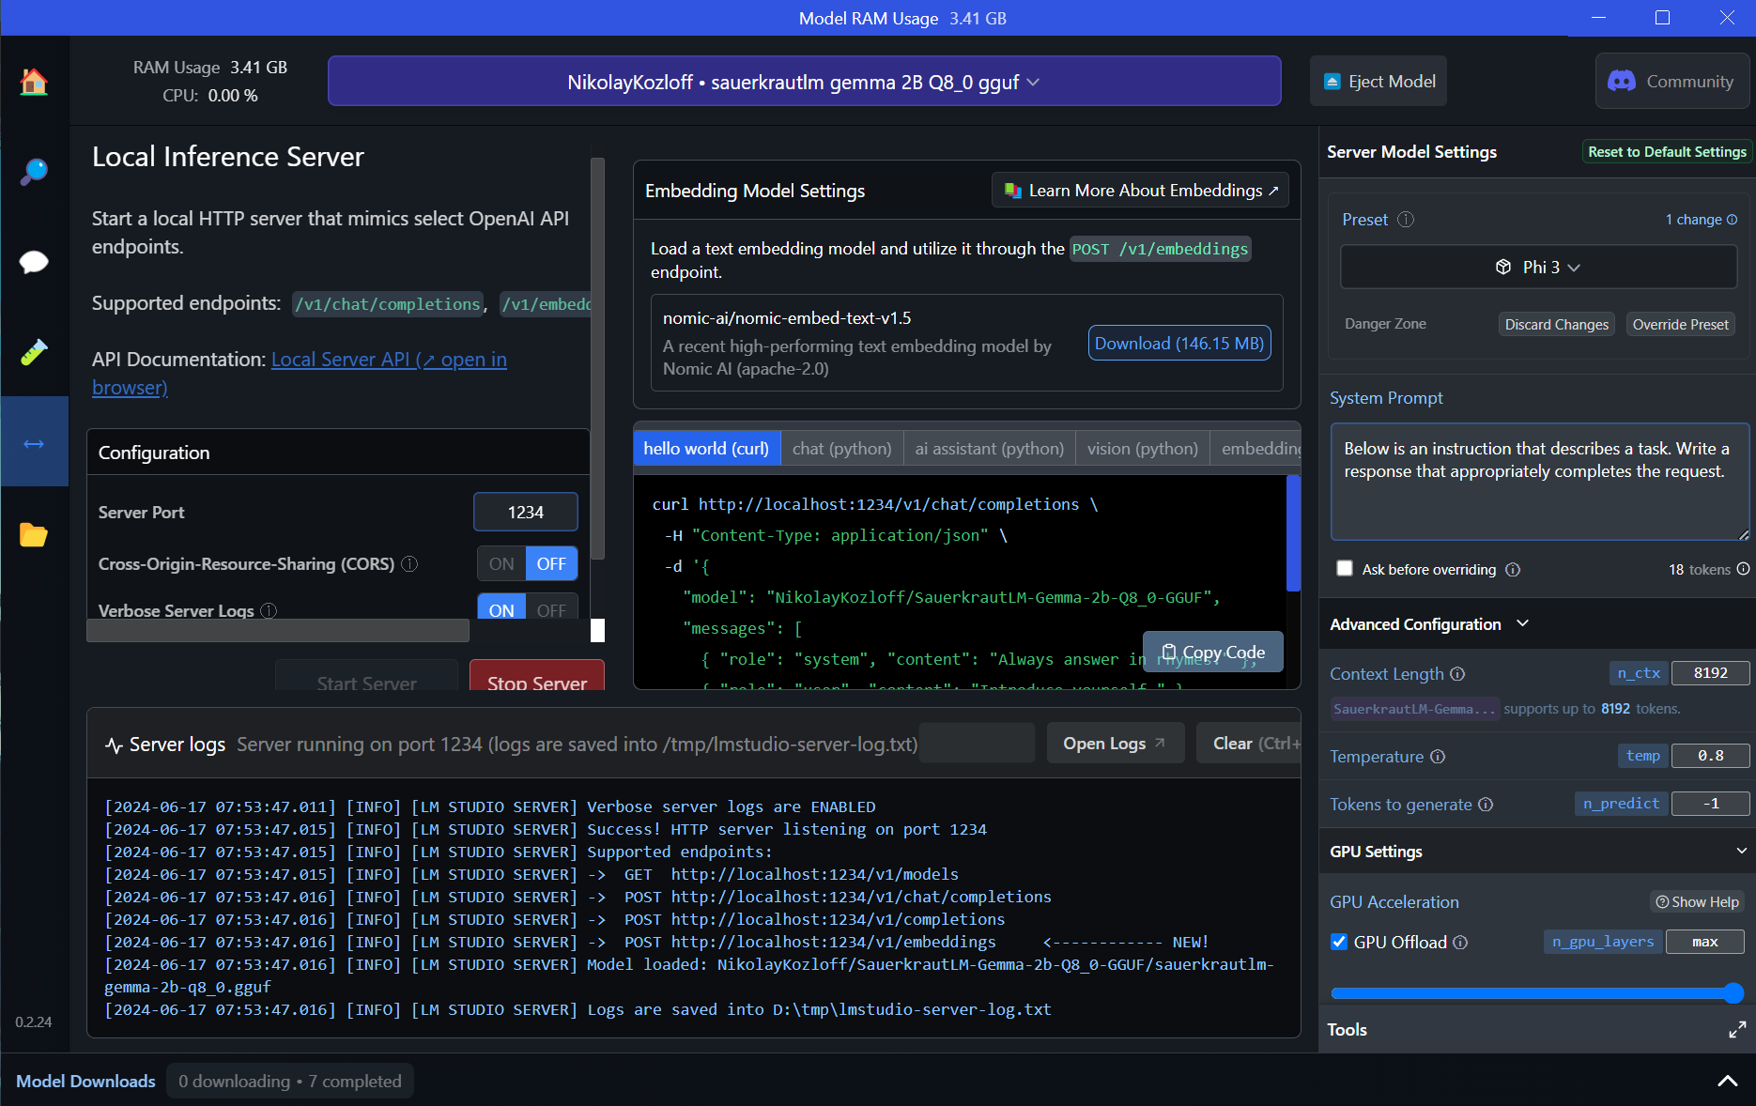
2.
Lokale SLM und selbst gehostete LLMs | Oktober 2026
Was funktioniert ‚jetzt‘? (Oktober 2026) Ein Überblick
Opensource-LLMs (werden auch von Apple/Microsoft verwendet)
Software, um LLMs/SLMs zu hosten (z.B. LM Studio, Ollama)
Frontends (zunehmend selbst gebaut, im Browser – z.B. kgpchat)
LM Studio
kgpchat
https://www.lmstudio.ai
https://iludis.de/Tools/kgpchat.html

Slide 11
2.
Lokale SLM und selbst gehostete LLMs | Oktober 2026
Was funktioniert ‚jetzt‘? (Oktober 2026) Im Einzelnen: Lokale Installationen
DEMO LM Studio
LM Studio:
Suche, Herunterladen, Grafikkarten-Offload, Server. Achtung: Context length!
LM Studio als Server:
„Max Concurrent Predictions“ (Continuous Batching seit v0.4.0), Berechtigungsschlüssel, ohne Oberfläche als Dienst „llmster“
Modelle:
Hugging Face – der „riesige Basar für KI“, direkt in LM Studio durchsuchbar
Notes:
LM Studio 0.4.0 (28.01.2026): headless 'llmster', Parallel Requests/Continuous Batching (llama.cpp-Engine), Berechtigungsschlüssel: https://lmstudio.ai/blog/0.4.0 ; 0.4.2 (06.02.2026): Parallel Requests auch für MLX: https://lmstudio.ai/changelog/lmstudio-v0.4.2

Slide 12
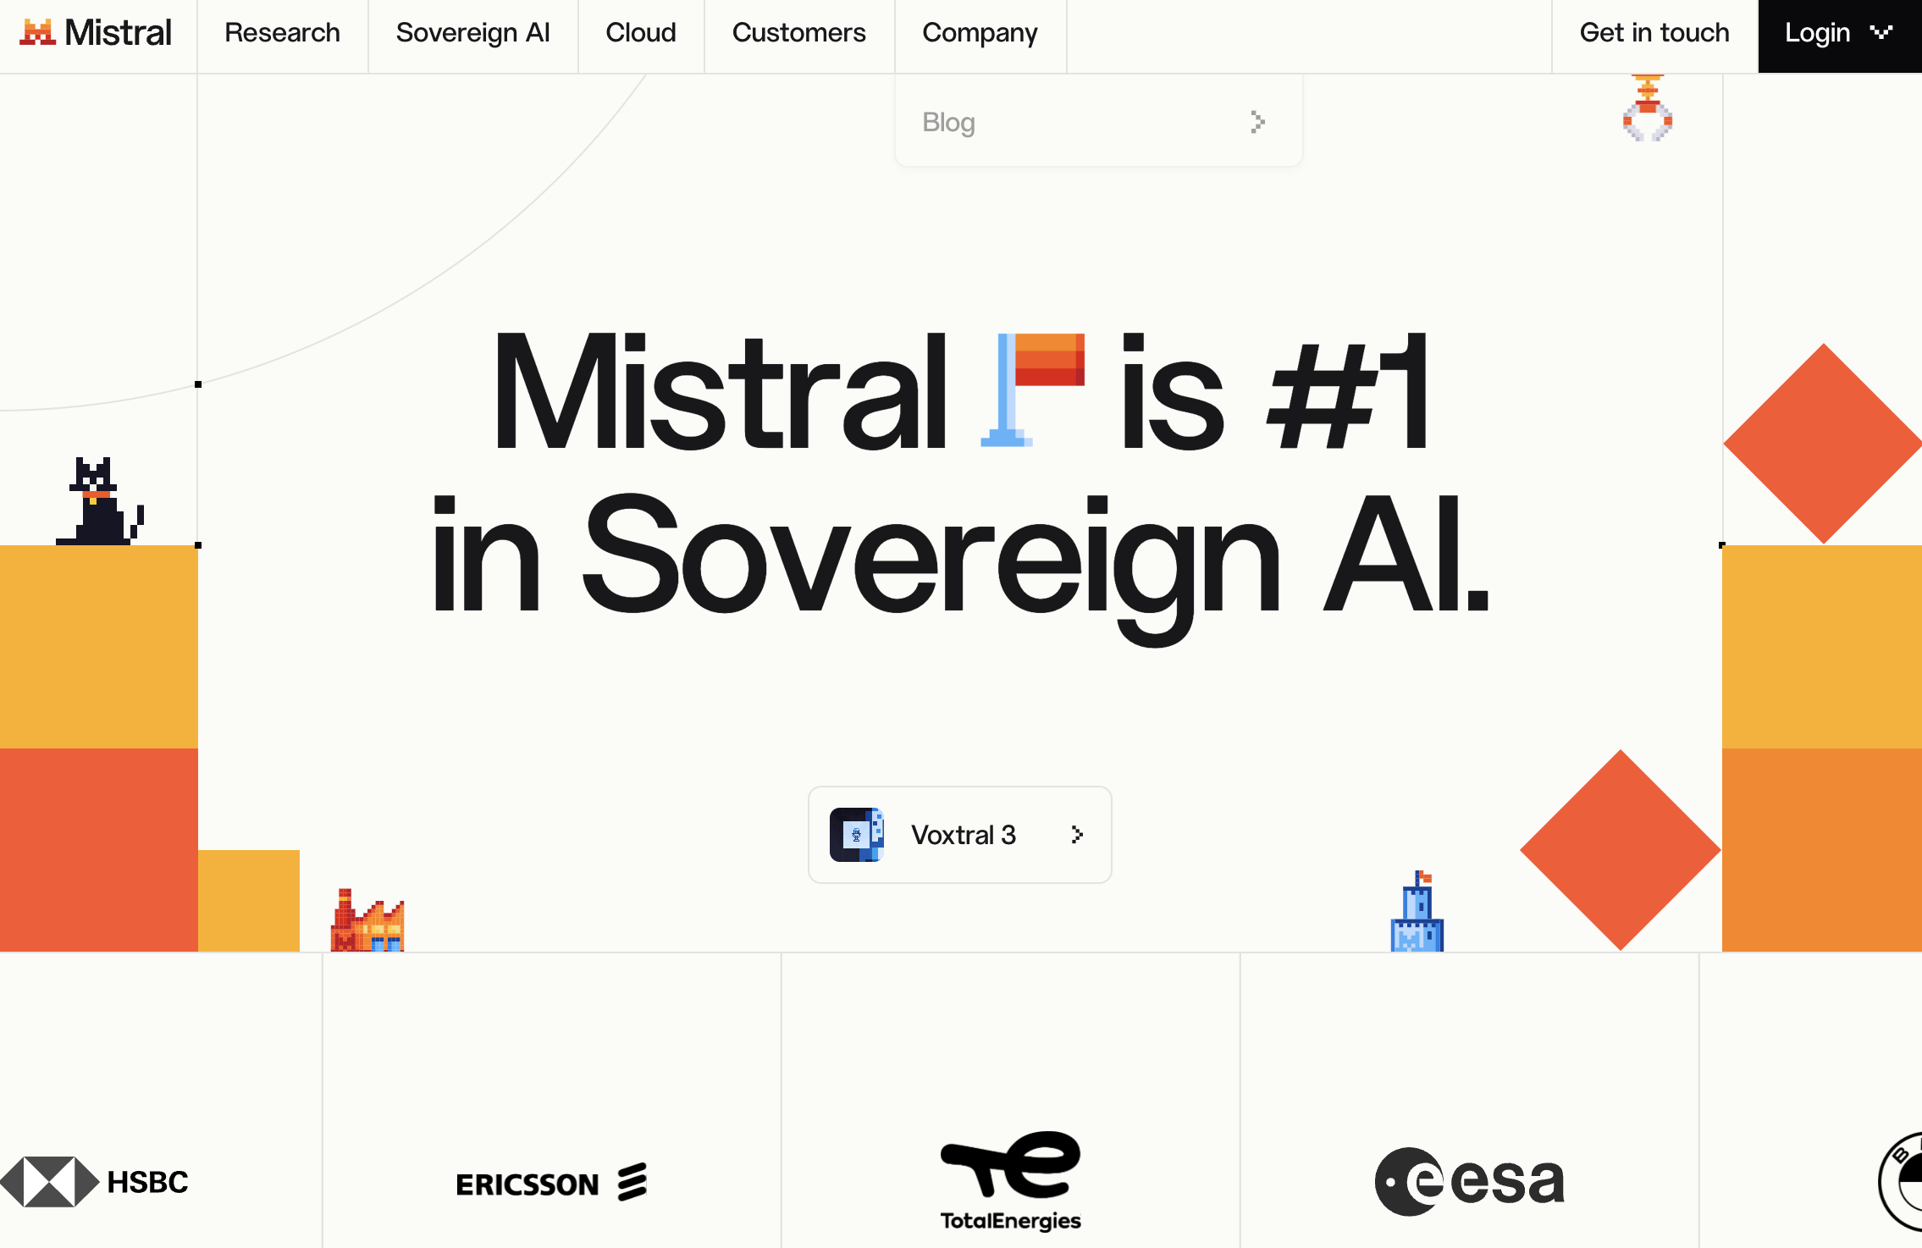
2.
Lokale SLM und selbst gehostete LLMs | Oktober 2026
Was funktioniert ‚jetzt‘? (Oktober 2026) Ein Überblick
Große Modelle hosten lassen: Mistral – Mistral large 2512 / Mistral large 4
+ Frontend: eigenes Browser-Frontend (kgpchat)
Kosten: ca. 1,00 € / 5,00 € pro 1 Mio. Token (Ein-/Ausgabe)
https://mistral.ai/
https://iludis.de/Tools/kgpchat.html
Notes:
DeepSeek-V4.1-Flash bei DeepInfra (Standard-Tarif): 0,20 $ Input / 0,60 $ Output pro 1 Mio. Token, Kontext ~1M Token, Stand 29.09.2026: https://deepinfra.com/blog/deepseek-v4-1-flash-pricing-guide

Slide 13
2.
Lokale SLM und selbst gehostete LLMs | Oktober 2026
Frontend: Warum keine installierten Chat-Clients mehr?
Erfahrung aus dem Unterricht
Dokumentierte Sicherheitslücken
Schulrechner starten nach einer Woche – der Client will erst ein Update oder startet gar nicht: Unterrichtszeit ist weg.
Desktop-Clients (Electron/Tauri) bringen eigene Browser-Engine, eigene Update-Zyklen und lokale Server mit – auf verwalteten Schulrechnern kaum zu pflegen.
Ein schlankes, selbst gepflegtes Browser-Frontend läuft überall, wo ein Browser läuft.
Jan (Snyk, Feb./März 2025): lokaler API-Server ohne Authentifizierung und CSRF-Schutz → präparierte Webseite konnte Dateien schreiben, Kette bis zur Codeausführung (CVE-2025-2446/-2439/-2445/-2447); behoben.
AnythingLLM Desktop (März 2026, CVE-2026-32626, CVSS 9,6): präpariertes Markdown in der Modellantwort → XSS → Systembefehle, weil Electron mit Node-Zugriff lief; behoben in 1.11.2.
Electron allgemein (USENIX Security 2024, 109 Apps): mitgelieferte Chromium-Versionen hinken oft Monate bis Jahre hinterher.
Quellen: SecurityWeek 02.04.2025 (Jan/Snyk); Wiz/GitHub Advisory CVE-2026-32626; Ali et al., „Rise of Inspectron“, USENIX Security 2024
Notes:
Jan: https://www.securityweek.com/vulnerabilities-expose-jan-ai-systems-to-remote-manipulation/amp/ ; AnythingLLM CVE-2026-32626 (<=1.11.1, Fix 1.11.2, CVSS 9.6, Markdown ohne DOMPurify, nodeIntegration an, contextIsolation aus): https://www.wiz.io/vulnerability-database/cve/cve-2026-32626 ; Electron-Studie: https://usenix.org/system/files/usenixsecurity24-ali.pdf . Erfahrungsargument (Update beim Start) = eigene Unterrichtserfahrung.

Slide 14
2.
Lokale SLM und selbst gehostete LLMs | Oktober 2026
Trägt das Argument „Im Browser ist es sicherer“? – geprüft
✔ Was trägt
✘ Was es nicht ersetzt
Browser-Sandbox & Site Isolation: Eine Webseite hat keinen Zugriff auf Dateisystem oder Systembefehle.
Ein XSS-Fehler bleibt im Browser in der Sandbox – derselbe Fehlertyp wurde in der Electron-App AnythingLLM zur Codeausführung.
Browser hält die Schul-IT ohnehin aktuell; keine Installation, keine Adminrechte.
API-Schlüssel bleibt auf dem Server (Proxy) – nie im Schülerbrowser.
LLM-Ausgaben sind ‚untrusted input‘: Markdown/HTML vor dem Einfügen säubern (z.B. DOMPurify) + Content-Security-Policy (OWASP LLM05:2025).
CDN-Bibliotheken mit fester Version und Subresource Integrity (SRI) einbinden.
Der Proxy-Server muss gepflegt werden (PHP-Updates, Kurspasswort, Rate-Limit).
Datenschutz hängt am Anbieter hinter dem Proxy (AVV, Serverstandort).
Fazit: Das Argument trägt – der Browser senkt die ‚Fallhöhe‘ eines Fehlers deutlich.
Sauberes Output-Handling bleibt aber Pflicht.
Quellen: Chromium Site-Isolation-Design; OWASP Top 10 for LLM Applications 2025 (LLM05 Improper Output Handling); CVE-2026-32626
Notes:
Chromium Site Isolation: https://www.chromium.org/developers/design-documents/site-isolation ; OWASP LLM05:2025 (Output-Encoding, strikte CSP, Zero-Trust gegenüber Modellausgaben): https://genai.owasp.org/llmrisk/llm052025-improper-output-handling/ ; AnythingLLM-Fall: https://www.wiz.io/vulnerability-database/cve/cve-2026-32626 . 'Browser werden zentral aktualisiert' = Erfahrungswert Schul-IT.

Slide 15
2.
Lokale SLM und selbst gehostete LLMs | Oktober 2026
Fallbeispiel kgpchat: Architektur eines schlanken Schul-Frontends
Browser der Schüler:innen
proxy.php (Schul-Webspace)
Modell-Anbieter
kgpchat.html – eine einzige Datei
Markdown, Formeln (KaTeX), Code mit Kopieren/Download
Anhänge PDF/HTML/MD/TXT/CSV – Text wird lokal im Browser extrahiert
Systemprompt, Temperatur, Token-Limit mit Zähler
Chat-Export als Markdown
Kurspasswort (zeitkonstanter Vergleich)
Modell-Whitelist → Dropdown
Kostenbremse: max. 2.048 Ausgabe-Tokens
Rate-Limit: 40 Anfragen/Stunde/Sitzung
Keine offenen CORS-Header
API-Schlüssel nur hier
Streaming wird durchgereicht
Mistral AI (EU)
mistral-large
Ausbau: LM Studio-Server
im Schulnetz – spricht dieselbe OpenAI-kompatible API
Umfang: ca. 2.300 Zeilen HTML/CSS/JS + ca. 200 Zeilen PHP – kein Build-Prozess, keine Installation auf Schulrechnern; Update = eine Datei austauschen.
Kosten: DeepSeek-V4.1-Flash bei DeepInfra: 0,20 $ Eingabe / 0,60 $ Ausgabe pro 1 Mio. Token (Standard-Tarif, 09/2026).
Notes:
Architektur aus dem Quellcode (kgpchat.html, proxy.php, Stand 04.10.2026). Proxy: Passwortprüfung per hash_equals, Whitelist $ALLOWED_MODELS, $MAX_TOKENS_CAP = 2048, $RATE_LIMIT = 40 pro Sitzung/Stunde, keine offenen CORS-Header, Key nur serverseitig. LM-Studio-Anbindung als Ausbau: LM Studio bietet eine OpenAI-kompatible API; im Proxy wäre ein zusätzlicher Provider-Eintrag nötig. Preise: https://deepinfra.com/blog/deepseek-v4-1-flash-pricing-guide . WICHTIG für Live-Demo: proxy.php nicht auf dem Beamer öffnen (Kurspasswort im Klartext).

Slide 16
2.
Lokale SLM und selbst gehostete LLMs | Oktober 2026
Paradigmenwechsel: Schul-Software agentisch selbst entwickeln
Entwickelt mit Claude in mehreren Stufen: ca. ½–1 Arbeitstag reine Entwicklungszeit.
Prototyp → Einsatz in Schulklassen → Feedback der Schüler:innen → nächste Iteration (z.B. Download-Buttons für Code, Chat als Markdown).
Die Lehrkraft beschreibt, was gebraucht wird (Spezifikation) – der Agent schreibt den Code – die Lehrkraft prüft und testet.
Folge: Ein maßgeschneidertes, gepflegtes Schul-Frontend ist heute oft einfacher als ein fremder Desktop-Client.
DEMO kgpchat
kgpchat – Oberfläche (Beispielansicht) https://iludis.de/Tools/kgpchat.html
Notes:
Entwicklungszeit und Vorgehen: Angaben des Autors. Screenshot: lokale Beispielansicht der Oberfläche (Antwort für den Screenshot simuliert; im Vortrag Live-Demo).

Slide 17
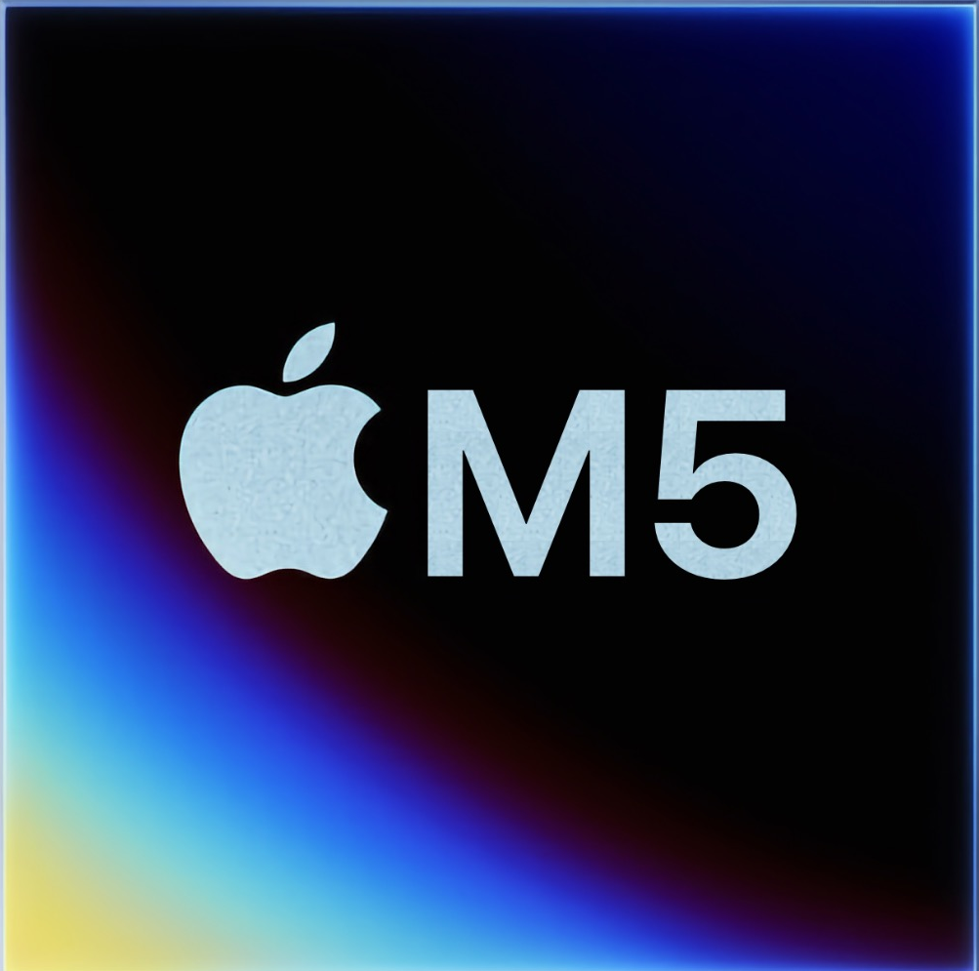


3.
Lokale SLM und selbst gehostete LLMs | Oktober 2026
Welche Hardware-Voraussetzungen gibt es? Teil 1 von 4
„Das natürliche Biotop von neuronalen Netzen sind GPU und NPU/TPU“.
Glücklicherweise sind neuronale Netze auf NVIDIA-Gaming-GPUs lauffähig.
UND: in immer stärkeren Maß auf Apple Silicon (M1 … M6)!
Apple nutzt ‚Unified Memory‘; LLMs werden ins normale RAM ausgelagert. Vorteilhaft!
Herbst 2026: NVIDIA, AMD, Intel, Apple + ‚Unified Memory‘
Snapdragon: läuft – aber nur auf der CPU
Notes:
Snapdragon X: LM Studio nativ ARM64, Inferenz überwiegend auf CPU; NPU nur über QNN/ONNX-Spezialruntimes: https://bestllmfor.com/guide/snapdragon-x-elite-llm-local/

Slide 18
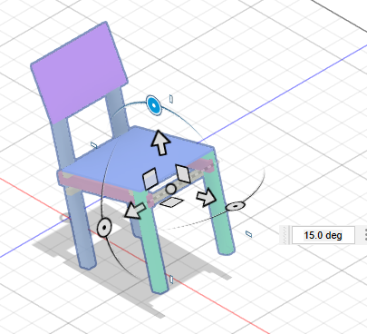
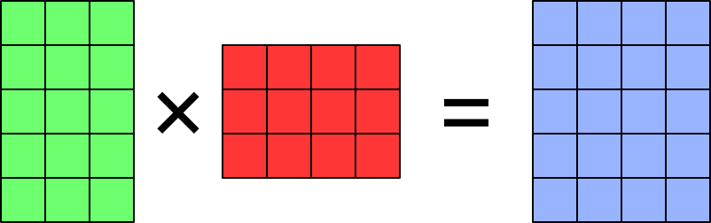
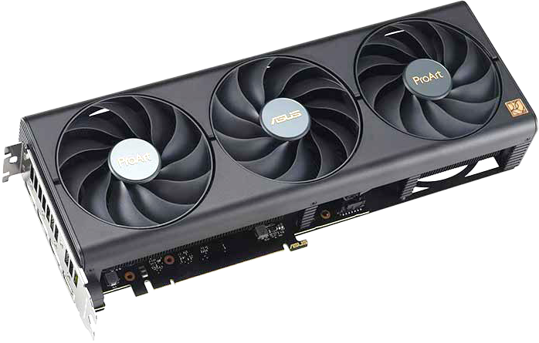
3.
Lokale SLM und selbst gehostete LLMs | Oktober 2026
Welche Hardware-Voraussetzungen gibt es? Teil 2 von 4
Warum GPU? Beide Bereiche nutzen parallelisierte Matrizenrechnungen
3D-Transformation
Neuronales Netz

Slide 19
3.
Lokale SLM und selbst gehostete LLMs | Oktober 2026
Hardware: Die zwei entscheidenden Kennzahlen
1. Speichergröße (VRAM bzw. Unified Memory) entscheidet, ob ein Modell läuft: Gewichte + KV-Cache müssen hineinpassen.
2. Speicherbandbreite entscheidet, wie schnell Text entsteht: Für jedes neue Token werden (fast) alle Gewichte einmal aus dem Speicher gelesen.
Token/s (Obergrenze) ≈ Speicherbandbreite ÷ pro Token gelesene Bytes
Beispiel: Mac Studio M5 Max (614 GB/s), 8B-Modell in Q6_K (6,3 GiB ≈ 6,8 GB):
Obergrenze ≈ 614 ÷ 6,8 ≈ 90 Token/s → gemessen: 68 Token/s (≈ 75 % der Theorie)
Gilt für die Textausgabe (Decode). Das Einlesen des Prompts (Prefill) ist rechenintensiv – dort zählen Rechenkerne/Tensor-Einheiten.
MoE-Modelle lesen pro Token nur die aktiven Experten: Qwen3.5-35B-A3B (28 GiB) schafft auf derselben Maschine 92 Token/s.
Quellen: Apple Newsroom (Mac Studio, 25.08.2026); Community-Messreihe M5 Max 128 GB mit llama-bench (r/LocalLLaMA, 2026)
Notes:
Faustformel: Decode ist speicherbandbreiten-limitiert. Messwerte M5 Max (40-Core-GPU, 128 GB, 614 GB/s), llama-bench, tg128: DeepSeek-R1 8B Q6_K 6,3 GiB → 68,2 tok/s; Qwen3.5-35B-A3B Q6_K 28,0 GiB → 92,2 tok/s; Qwen3.5-27B Q4_K_M 15,9 GiB → 24,3 tok/s. Quelle: https://www.reddit.com/r/LocalLLaMA/comments/1s0czc4/round_2_followup_m5_max_128g_performance_tests_i/ (Community-Messung, kein Labortest). Apple: https://www.apple.com/newsroom/2026/08/apple-introduces-new-mac-studio-with-m5-max-and-m5-ultra/

Slide 20
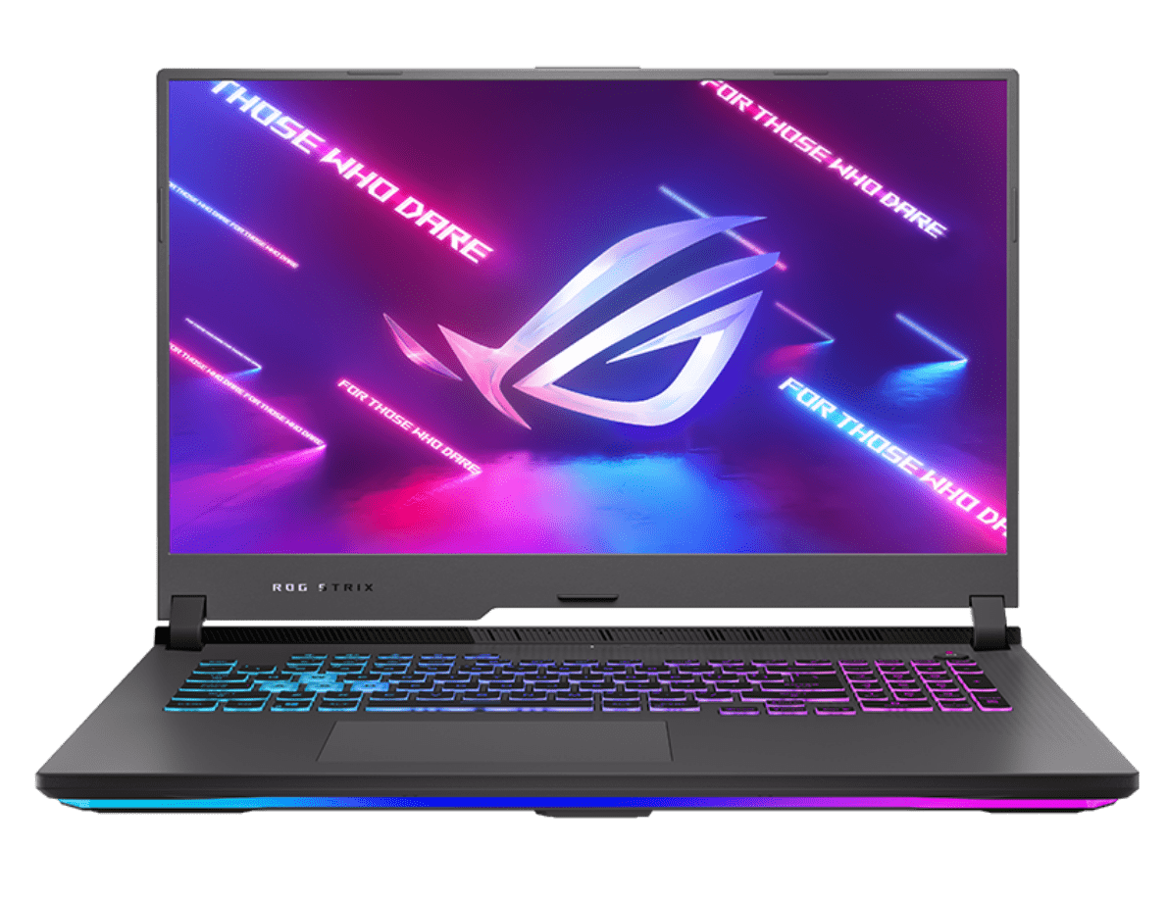

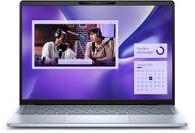
3.
Lokale SLM und selbst gehostete LLMs | Oktober 2026
Welche Hardware-Voraussetzungen gibt es? Teil 3 von 4
VRAM (GPU) bzw. ‚Unified Memory‘ (Apple, DGX Spark, AMD)
Je mehr desto besser. Mindestens (!!) 16 GB, für Klassen 32 GB+
Obergrenze GPUs: 32 GB (RTX 5090, Arc Pro B70, R9700), Laptop: 24 GB
Obergrenze bei Apple/Nvidia: Geldbeutel, bzw. 512 GB (M5 Ultra)
Snapdragon: läuft – aber praktisch nur auf der CPU

Slide 21
3.
Lokale SLM und selbst gehostete LLMs | Oktober 2026
Plattformen im Überblick (neutral, Stand Oktober 2026)
System | Speicher für Modelle | Bandbreite | Software-Stack | Richtpreis
NVIDIA GeForce RTX 5060 Ti 16 GB | 16 GB GDDR7 | 448 GB/s | CUDA | ab ca. 530 € ¹
NVIDIA GeForce RTX 5090 | 32 GB GDDR7 | 1.792 GB/s | CUDA | ab ca. 3.350 € ¹
Intel Arc Pro B60 | 24 GB GDDR6 | 456 GB/s | SYCL, Vulkan, OpenVINO | –
Intel Arc Pro B70 | 32 GB GDDR6 | 608 GB/s | SYCL, Vulkan, OpenVINO | UVP 949 US-$ ²
AMD Radeon AI PRO R9700 | 32 GB GDDR6 | 640 GB/s | Vulkan, ROCm | ca. 1.850 € ³
AMD Ryzen AI Max+ 395 („Strix Halo“) | 128 GB unified (96–112 GB für GPU) | 256 GB/s | Vulkan, ROCm | Mini-PC / Notebook
NVIDIA DGX Spark (GB10) | 128 GB unified | 273 GB/s | CUDA, Linux (DGX OS) | 4.699 US-$ ⁴
Apple Mac Studio M5 Max | bis 128 GB unified | 614 GB/s | MLX, llama.cpp (Metal) | ab 2.999 € (Bildung 2.759 €) ⁵
Apple Mac Studio M5 Ultra | bis 512 GB unified | 1,2 TB/s | MLX, llama.cpp (Metal) | ab 6.599 € (Bildung 6.119 €) ⁵
Preise schwanken 2026 stark (Speicherkrise bei GDDR/LPDDR); Einstiegspreise gelten für die kleinste Speicherausstattung.
¹ PCGH, 31.01.2026 ² Intel-Listenpreis, 25.03.2026 ³ Preisvergleich, 04.10.2026 ⁴ NVIDIA, 08/2026 ⁵ Apple-Basispreise DE, 08/2026
Notes:
Quellen: RTX 5090/5060 Ti Specs: https://www.notebookcheck.net/GeForce-RTX-5090-vs-GeForce-RTX-5060-Ti_12931_12950.247598.0.html ; Preise 01/2026: https://www.pcgameshardware.de/Gaming-PC-Hardware-217554/News/Grafikkarten-Preise-Speicherkrise-Geforce-RTX-5060-Ti-16-GB-5070-Ti-5080-5090-Radeon-RX-9060-XT-16-GB-9070-XT-Vergleich-PCGH-PC-1494057/ ; Intel Arc Pro B60/B70: https://www.igorslab.de/en/intel-launches-the-arc-pro-b70-with-32-gb-of-vram-for-949-big-battlemage-is-coming-first-for-ai-and-workstations/ ; R9700 640 GB/s: https://www.pugetsystems.com/parts/Video-Card/AMD-Radeon-AI-PRO-R9700-32GB-16908/ ; R9700-Preis: eigene Beschaffungsvorlage 04.10.2026 ; Strix Halo: https://www.amd.com/fr/developer/resources/technical-articles/2025/amd-ryzen-ai-max-395--a-leap-forward-in-generative-ai-performanc.html und https://apxml.com/hardware/amd-ryzen-ai-max-395-128gb ; DGX Spark: https://www.theregister.com/2025/10/13/nvidia_gb10_spark , Preis 4.699 $: https://news.ainauten.com/markdown/nvidia-dgx-spark-kostet-jetzt-4699-dollar-speicher-wird-knapp ; Mac Studio: https://www.apple.com/newsroom/2026/08/apple-introduces-new-mac-studio-with-m5-max-and-m5-ultra/ , DE-Preise: https://basic-tutorials.de/news/mac-studio-m5-max-und-m5-ultra/

Slide 22
3.
Lokale SLM und selbst gehostete LLMs | Oktober 2026
Intel-Plattformen für lokale KI (Stand Oktober 2026)
Arc Pro B60 / B70
(Workstation-GPU)
Core Ultra Series 3
(„Panther Lake“, Notebook)
Software-Stack
24 GB bzw. 32 GB GDDR6
456 bzw. 608 GB/s
B70: UVP 949 US-$, 230 W (03/2026)
Fokus: Multi-GPU unter Linux
→ gleiche 32-GB-Klasse wie R9700 / RTX 5090
NPU 50 TOPS + Arc-B390-iGPU 120 TOPS = 180 TOPS
Arbeitsspeicher bis 9.600 MT/s
Intel: ca. 2× LLM-Leistung ggü. Core Ultra 200H (Herstellerangabe)
→ Schülernotebooks: kleine Modelle (2–9B) lokal
llama.cpp: SYCL-, Vulkan- und OpenVINO-Backend
OpenVINO 2026.1 (04/2026): llama.cpp-Backend für CPU/GPU/NPU (Preview), Arc Pro B70 offiziell unterstützt
IPEX-LLM seit 01/2026 archiviert → nicht mehr verwenden
Ehrlich eingeordnet: Die NPU nutzen gängige LLM-Runtimes bisher kaum – Inferenz läuft praktisch auf (i)GPU oder CPU; das neue OpenVINO-Backend soll das ändern.
Ausblick: „Crescent Island“ – Inferenz-GPU (Xe3P) mit 160 GB LPDDR5X für Rechenzentren, Muster ab 2. Hälfte 2026 (Intel-Ankündigung).
Quellen: Igor’sLab 25.03.2026 (Arc Pro B70); PCPer, CES 2026 (Panther Lake); Phoronix 08.04.2026 (OpenVINO 2026.1); Intel Newsroom (Crescent Island); TechTactician (Intel-Backends)
Notes:
Arc Pro B60/B70/B65: https://www.igorslab.de/en/intel-launches-the-arc-pro-b70-with-32-gb-of-vram-for-949-big-battlemage-is-coming-first-for-ai-and-workstations/ ; Panther Lake (NPU 50 TOPS, GPU 120 TOPS, 180 TOPS gesamt, bis 9600 MT/s; Intel: ~2x LLM-Leistung vs. Core Ultra 200H): https://pcper.com/2026/01/ces-2026-intel-launches-core-ultra-3-series-panther-lake-processors/ ; OpenVINO 2026.1 llama.cpp-Backend (Preview), B70 unterstützt, NPU noch nicht bestätigt: https://phoronix.com/news/OpenVINO-2026.1-Released ; llama.cpp-Backends SYCL/Vulkan/OpenVINO, IPEX-LLM archiviert 01/2026: https://techtactician.com/intel-arc-b580-and-a770-for-local-ai-software/ ; Crescent Island: https://newsroom.intel.com/artificial-intelligence/intel-to-expand-ai-accelerator-portfolio-with-new-gpu

Slide 23
3.
Lokale SLM und selbst gehostete LLMs | Oktober 2026
Die ‚Unified-Memory‘-Klasse: viel Speicher, moderate Bandbreite
NVIDIA DGX Spark
Apple Mac Studio M5 Max / Ultra
AMD Ryzen AI Max+ 395
GB10 Grace Blackwell, 128 GB LPDDR5X, 273 GB/s
bis 1 PFLOP FP4 (sparse)
Linux (DGX OS), kein Windows
zwei Geräte koppelbar (ConnectX-7, 200 Gbit/s) → laut NVIDIA bis 405B-Modelle in 4 Bit
M5 Max: bis 128 GB, 614 GB/s
M5 Ultra: bis 512 GB, 1,2 TB/s
Neural Accelerators in jedem GPU-Kern: Prompt-Verarbeitung in LM Studio bis 3,9× schneller als M4 Max (Apple)
Cluster aus mehreren Macs über Thunderbolt 5 (RDMA)
„Strix Halo“, 128 GB LPDDR5X
256 GB/s, bis 96–112 GB für die GPU
Windows und Linux
als Mini-PC oder Notebook – günstigster Einstieg in die 128-GB-Klasse
Merke (Messung EXO Labs): DGX Spark verarbeitet Prompts 3,8× schneller als ein M3 Ultra (mehr Rechenleistung) – der M3 Ultra erzeugt Tokens 3,4× schneller (819 statt 273 GB/s Bandbreite). → Beides zählt, je nach Einsatz.
Quellen: The Register 13.10.2025 (DGX Spark); Apple Newsroom 25.08.2026 (Herstellerangaben); AMD Developer (Strix Halo); Implicator.ai (EXO-Labs-Vergleich)
Notes:
DGX Spark: https://www.theregister.com/2025/10/13/nvidia_gb10_spark ; Mac Studio M5: https://www.apple.com/newsroom/2026/08/apple-introduces-new-mac-studio-with-m5-max-and-m5-ultra/ (Apple-Tests Juli 2026, Faktoren = Prompt Processing, nicht Textausgabe) ; Strix Halo: https://www.amd.com/fr/developer/resources/technical-articles/2025/amd-ryzen-ai-max-395--a-leap-forward-in-generative-ai-performanc.html (bis 112 GB GPU) und https://apxml.com/hardware/amd-ryzen-ai-max-395-128gb (256 GB/s, 96 GB nutzbar) ; EXO Labs M3 Ultra vs. DGX Spark: https://www.implicator.ai/apple-mac-studio-m5-ultra-prompt-processing/

Slide 24
3.
Lokale SLM und selbst gehostete LLMs | Oktober 2026
Klassenbetrieb: 15 Schüler:innen gleichzeitig – was zählt?
Speicher ≠ Durchsatz: Das Modell wird einmal geladen; jede laufende Anfrage braucht zusätzlich eigenen KV-Cache.
Continuous Batching: LM Studio bündelt parallele Anfragen (llama.cpp ab v0.4.0, MLX ab v0.4.2, beide 2026) – Einstellung „Max Concurrent Predictions“.
Runtime-Version zählt: LM-Studio-Test (M3 Max, Qwen3.6-27B, 4 parallele Anfragen): 15 → 34 Token/s gesamt – allein durch das Engine-Update.
Abnahmekriterien vor dem Kauf (Vorschlag):
Testplan:
gleiches Modell & gleiche Quantisierung auf allen Kandidaten
1 / 4 / 10 / 15 parallele, unterschiedliche Anfragen
Prompts mit ca. 1.000 und 8.000 Token
messen: Token/s gesamt & je Anfrage, Zeit bis 1. Token, Speicher
LM-Studio- und Runtime-Version protokollieren
Ziel je Schüler:in | 10 parallel | 15 parallel
10 Token/s | 100 Token/s | 150 Token/s
15 Token/s | 150 Token/s | 225 Token/s
Zeit bis 1. Token | < 5 s | < 5 s
Quellen: LM Studio Blog 05.06.2026 (MLX-Engine); LM Studio Changelog 0.4.0 / 0.4.2; Abnahmewerte = eigene Planungsgrößen (keine Benchmarks)
Notes:
LM Studio Paralleltest: M3 Max 36 GB, Qwen3.6-27B-MLX-4bit, parallel=4: Output 15,24 tok/s (mlx-engine v1.7.0) vs. 33,97 tok/s (v1.8.5), Wall time 37,6 s vs. 16,8 s: https://lmstudio.ai/blog/mlx-engine-agentic-workloads ; Continuous Batching: https://lmstudio.ai/blog/0.4.0 und https://lmstudio.ai/changelog/lmstudio-v0.4.2 . Abnahmekriterien/Testplan aus Beschaffungsrecherche (Okt. 2026) – Planungswerte, keine Messwerte. Hinweis: 64 GB Unified Memory reichen für ein gemeinsam geladenes 7–14B-Modell mit 15 parallelen 4k-Kontexten voraussichtlich aus; Durchsatz muss gemessen werden.

Slide 25
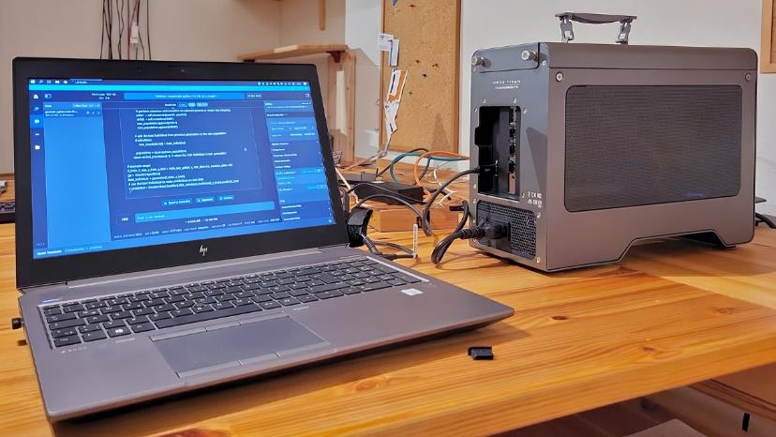
3.
Lokale SLM und selbst gehostete LLMs | Oktober 2026
Welche Hardware-Voraussetzungen gibt es? eGPU – noch sinnvoll?
eGPU: externe GPU per Thunderbolt am Notebook – von uns getestet.
Aber: keine eGPU an Apple-Silicon-Macs.
https://egpu.de/
Thunderbolt 3 Kabel
Akitio Node Titan
https://www.akitio.com/expansion/node-titan
Informationsquellen zu EGPUs: https://egpu.de/
https://egpu.io/
https://geizhals.de/?cat=hwegpu
eGPU („externe GPU“) mit NVIDIA GPU
Thunderbolt 3 Schnittstelle
„Normaler“ Computer mit
Thunderbolt 3 Schnittstelle
Notes:
Apple: eGPU nur für Intel-Macs dokumentiert (Apple Support, eGPU-Anforderungen). Empfehlung Desktop statt eGPU: Recherche 'gibt es egpu für mehrere grafikkarten' (Okt. 2026), Quellen dort.

Slide 26

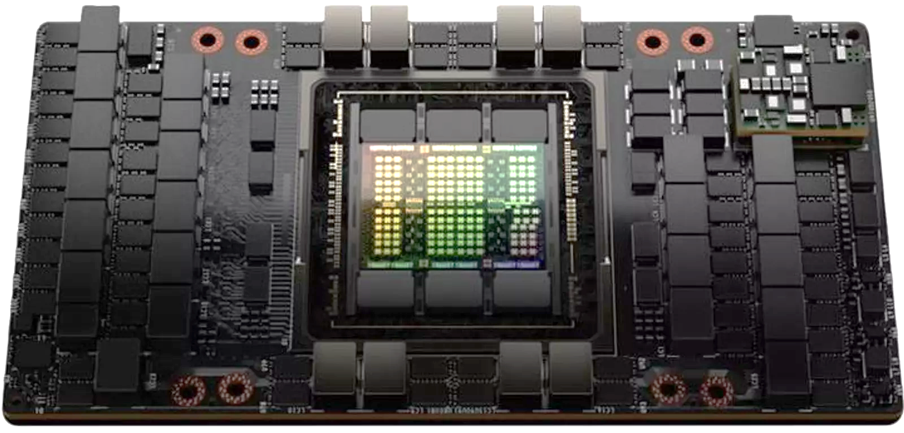
3.
Lokale SLM und selbst gehostete LLMs | Oktober 2026
Last but not least: Warum hosten wir nicht selbst z.B. ein Llama 405B?
191 Files mit jeweils 4,5GB sind circa 900 GB Dateigröße.
https://huggingface.co/meta-llama/Llama-3.1-405B/tree/main
Diese Datei muss sich vollständig im Grafikkarten-Speicher befinden (Vram).
Dazu sind mindestens 12 NVIDIA H100 nötig (80GB Vram pro Stück)
Diese kosten pro Stück (Stand 15. Oktober 2024): 37.000 Euro
https://geizhals.de/nvidia-h100-900-21010-0000-000-a3264418.html
Ein dedizierter Server benötigt eine Stromversorgung von mindestens 3,8 kW (!)
https://www.dell.com/de-de/dt/servers/specialty-servers/poweredge-xe-servers.htm#tab0=0&accordion0
Update 2026: In 4 Bit (≈ 230 GB) passt ein 405B-Modell auf zwei gekoppelte DGX Spark (NVIDIA-Angabe) oder einen Mac Studio M5 Ultra mit 512 GB – viel günstiger, aber langsam.
Notes:
DGX Spark: zwei Geräte gekoppelt bis 405B Parameter in 4 Bit (NVIDIA-Angabe): https://www.theregister.com/2025/10/13/nvidia_gb10_spark ; Mac Studio M5 Ultra bis 512 GB: https://www.apple.com/newsroom/2026/08/apple-introduces-new-mac-studio-with-m5-max-and-m5-ultra/ ; 405e9 × 4,5 Bit / 8 ≈ 228 GB.

Slide 27
4.
Lokale SLM und selbst gehostete LLMs | Oktober 2026
Welche Open-Weight-Modelle sind (Okt. 2026) besonders nützlich?
Klein (≤ 10B): Gemma 4 E4B, Qwen3.5-9B, Phi-4-mini
MoE (wenige aktive Parameter): Gemma 4 26B-A4B, Qwen3.6-35B-A3B, gpt-oss-20b
Dicht 27–31B (24–32 GB): Qwen3.8-27B, Gemma 4 31B
Coding: Qwen3-Coder-30B-A3B, Devstral Small 2
Wichtig: Training für ‚Tool-Use‘ (Function Calling) – bei Gemma 4 in allen Größen nativ
Lizenz Apache 2.0: Gemma 4, Qwen3.8-27B, gpt-oss
Notes:
Gemma 4 (02.04.2026; E2B, E4B, 26B MoE mit 3,8B aktiv, 31B dicht; Apache 2.0; Function Calling): https://the-decoder.com/googles-gemma-4-is-now-available-with-apache-2-0-licensing-for-the-first-time/ ; Qwen3.8-27B (14.08.2026, Apache 2.0): https://rits.shanghai.nyu.edu/ai/qwen3-8-27b-one-gpu/ ; Übersicht Okt. 2026: https://www.llms.blog/posts/best-open-source-llms-in-2026-the-open-weight-models-worth-using-as-of-october-2026 und https://www.promptquorum.com/local-llms/best-local-llms-2026 ; gpt-oss (08/2025, MXFP4): https://registry.ollama.ai/blog/gpt-oss

Slide 28
4.
Lokale SLM und selbst gehostete LLMs | Oktober 2026
Mixture of Experts (MoE): Gesamt- vs. aktive Parameter
Ein MoE-Modell besteht aus vielen ‚Experten‘-Netzen; ein Router wählt pro Token nur wenige aus. Beispiel Qwen3.5-35B-A3B: 35 Mrd. Parameter gesamt, ca. 3 Mrd. aktiv.
Speicher: alle Experten müssen geladen sein → Platzbedarf wie ein 35B-Modell.
Tempo: pro Token werden nur die aktiven Gewichte gelesen → Geschwindigkeit eher wie ein 3B-Modell.
Modell (M5 Max, llama.cpp) | Typ | Größe | Token/s
DeepSeek-R1 8B (Q6_K) | dicht | 6,3 GiB | 68
Qwen3.5-27B (Q4_K_M) | dicht | 15,9 GiB | 24
Qwen3.5-35B-A3B (Q6_K) | MoE, ~3B aktiv | 28,0 GiB | 92
Folge: Für MoE-Modelle lohnt viel (auch langsamerer) Speicher – Unified-Memory-Systeme spielen hier ihre Stärke aus.
Weitere MoE: Gemma 4 26B-A4B, gpt-oss-20b/-120b
Quelle Messwerte: Community-Messreihe M5 Max 128 GB, llama-bench, Textgenerierung 128 Token (r/LocalLLaMA, 2026) – Orientierungswerte
Notes:
Messreihe: https://www.reddit.com/r/LocalLLaMA/comments/1s0czc4/round_2_followup_m5_max_128g_performance_tests_i/ (aus Beschaffungsrecherche Okt. 2026). Unterschiedliche Quantisierungen – Werte nicht als allgemeine Rangliste verstehen.

Slide 29

5.
Lokale SLM und selbst gehostete LLMs | Oktober 2026
Das nächste Problem: Modellgrößen
‚Floating Point 32 Bit!
FP 16 Modelle sind exakt halb so groß. Also immer noch zu groß für normales Vram.
Man benötigt eine Art ‚Komprimierung‘, ähnlich wie bei .jpg / .mp3 / .gif
Also ein verlustbehaftetes Verwerfen von Bitauflösung:
Quantisierung ist die Lösung des Problems!
(Training/Feintuning: meist BF16 bzw. Mixed Precision; QLoRA trainiert sogar auf einem 4-Bit-Basismodell)

Slide 30
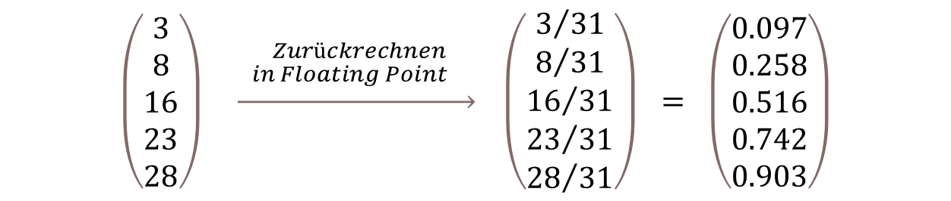
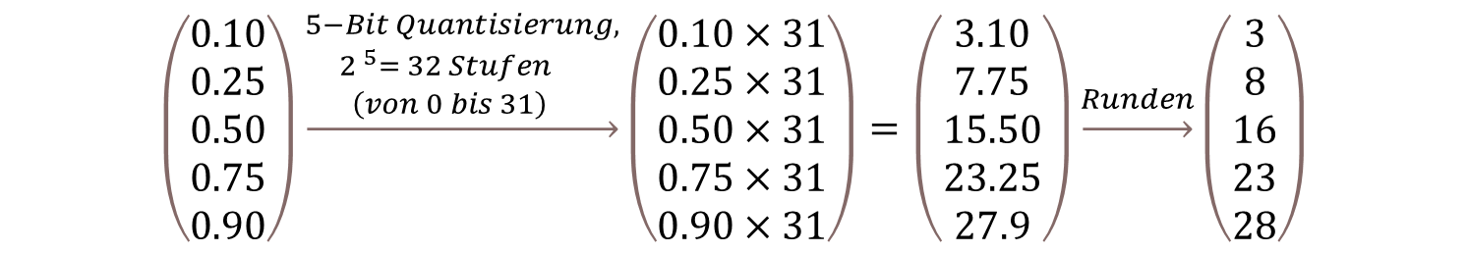
5.
Lokale SLM und selbst gehostete LLMs | Oktober 2026
Prinzip der Quantisierung (vereinfacht: 5 Bit, Wertebereich 0 … 1)
EXAKTER WERT
QUANTISIERTER WERT
$$\left(\begin{matrix}0.10 \\ 0.25 \\ 0.50 \\ 0.75 \\ 0.90\end{matrix}\right)\underset{→}{\begin{aligned}&5−Bit Quantisierung, \\ & {2 }^{5}= 32 Stufen \\ & \left(von 0 bis 31\right)\end{aligned}}\left(\begin{matrix}0.10×31 \\ 0.25×31 \\ 0.50×31 \\ 0.75×31 \\ 0.90×31\end{matrix}\right)=\left(\begin{matrix}3.10 \\ 7.75 \\ 15.50 \\ 23.25 \\ 27.9\end{matrix}\right)\underset{→}{Runden}\left(\begin{matrix}3 \\ 8 \\ 16 \\ 23 \\ 28\end{matrix}\right)$$
Quantisierung:
Vorher zu nachher
$$\left(\begin{matrix}3 \\ 8 \\ 16 \\ 23 \\ 28\end{matrix}\right) \underset{→}{\begin{aligned}& Zurückrechnen \\ & in Floating Point \\ &\end{aligned}} \left(\begin{matrix}3/{31} \\ 8/{31} \\ {16}/{31} \\ {23}/{31} \\ {28}/{31}\end{matrix}\right) = \left(\begin{matrix}0.097 \\ 0.258 \\ 0.516 \\ 0.742 \\ 0.903\end{matrix}\right)$$
DEKOMPRIMIERTER WERT
Zurückrechnen:
Notes:
Vereinfachtes Prinzip: Werte im Bereich 0…1 werden auf 2^5 = 32 Stufen (0…31) abgebildet. Echte K-Quants arbeiten blockweise mit Skala und Minimum – siehe nächste Folie.

Slide 31
5.
Lokale SLM und selbst gehostete LLMs | Oktober 2026
Was K-Quants wirklich tun: Blöcke, Skala und Minimum
Gewichte werden in Blöcken quantisiert (Q4_K/Q5_K: 32 Werte);
8 Blöcke bilden einen Superblock (256 Werte).
Pro Block: Skala a und Minimum b → x ≈ a · q + b.
Die Skalen werden selbst mit 6 Bit gespeichert.
Daher ‚krumme‘ Werte:
Q4_K = 4,5, Q5_K = 5,5, Q6_K = 6,5625 Bit pro Gewicht.
_S / _M / _L = Mischungen: empfindliche Tensoren erhalten mehr Bits.
Beispiel: 4-Bit-Block (16 Stufen)
Gewicht x | q = rund((x−b)/a) | x̂ = a·q + b | Fehler
−0,42 | 0 | −0,420 | 0,000
−0,10 | 6 | −0,104 | 0,004
0,05 | 9 | 0,054 | 0,004
0,37 | 15 | 0,370 | 0,000
b = min = −0,42; a = (max − min) / 15 = 0,0527
Speicher nur für die Gewichte = Parameter × Bit pro Gewicht ÷ 8
Format | Bit/Gewicht | 8B-Modell | 27B-Modell
FP32 | 32 | 32,0 GB | 108 GB
BF16 / FP16 | 16 | 16,0 GB | 54,0 GB
Q8_0 | 8,5 | 8,5 GB | 28,7 GB
Q6_K | 6,56 | 6,6 GB | 22,1 GB
Q5_K | 5,5 | 5,5 GB | 18,6 GB
Q4_K | 4,5 | 4,5 GB | 15,2 GB
Gegenprobe: Google gibt für Gemma 3 27B in int4 14,1 GB an (BF16: 54 GB).
Echte GGUF-Dateien sind etwas größer: _M-Mischungen, Embeddings und Ausgabeschicht liegen in höherer Präzision.
Quellen: llama.cpp k_quants.h (Blockstrukturen, Bit/Gewicht); llama.cpp PR #1684 (K-Quants, 2023); Google Developers Blog 18.04.2025 (Gemma 3 QAT)
Notes:
k_quants.h: Q2_K 2,5625 bpw (x=a*q+b, 16er-Blöcke, 4-Bit-Skalen), Q3_K 3,4375 bpw, Q4_K 4,5 bpw (x=a*q+b, 32er-Blöcke, 6-Bit-Skalen/Minima), Q5_K 5,5 bpw, Q6_K 6,5625 bpw (x=a*q, 8-Bit-Skalen); Superblock QK_K=256: https://git.peisongxiao.com/CS348Project/llama.cpp/src/commit/1f0a2cfeda0f0e5e4ff4855a68535d2b5d7c0430/k_quants.h ; Q8_0: 32 int8 + FP16-Skala = 8,5 bpw. _M-Varianten: Teile von attention.wv und feed_forward.w2 in Q6_K (llama.cpp PR #1684). Gemma 3 QAT: https://developers.googleblog.com/en/gemma-3-quantized-aware-trained-state-of-the-art-ai-to-consumer-gpus/

Slide 32
5.
Lokale SLM und selbst gehostete LLMs | Oktober 2026
Neuere Verfahren: imatrix, QAT und 4-Bit-Gleitkomma
imatrix (Importance Matrix)
Kalibriertext durch das Modell schicken, Aktivierungen messen (Σ Akt²) → wichtige Gewichte werden genauer quantisiert. Heute Standard bei guten GGUF-Uploads, besonders unter 4 Bit.
QAT – Quantization-Aware Training
Das Modell ‚übt‘ die Quantisierung schon im Training. Gemma 3 QAT (Q4_0): Perplexity-Verlust um 54 % kleiner; 27B: 54 GB → 14,1 GB.
MXFP4 (OCP-Microscaling)
Blöcke à 32 Werte im 4-Bit-Gleitkommaformat E2M1 + gemeinsame Zweierpotenz-Skala → 4,25 Bit. gpt-oss erschien direkt so: gpt-oss-20b läuft mit 16 GB.
NVFP4 (NVIDIA Blackwell)
Blöcke à 16 Werte + FP8-Skala (E4M3) + FP32-Skala pro Tensor → 4,5 Bit; von Blackwell-Tensor-Cores beschleunigt. NVIDIA: ≤ 1 % Verlust ggü. FP8 (DeepSeek-R1).
Außerdem: MLX-Quantisierung (Apple), AWQ/GPTQ (GPU-Server mit vLLM) – und KV-Cache-Quantisierung (z.B. q8_0): spart Speicher bei vielen parallelen Nutzern.
Quellen: llama.cpp imatrix-README; Google Developers Blog 18.04.2025; Ollama Blog 05.08.2025 (gpt-oss, MXFP4); NVIDIA/Edge AI Vision 07/2025 (NVFP4)
Notes:
imatrix: https://docs.rs/crate/llama-cpp-sys-4/0.4.4/source/llama.cpp/tools/imatrix/README.md ; Gemma 3 QAT: https://developers.googleblog.com/en/gemma-3-quantized-aware-trained-state-of-the-art-ai-to-consumer-gpus/ ; gpt-oss MXFP4 (MoE-Gewichte, 4,25 bit/Parameter, 20b in 16 GB): https://registry.ollama.ai/blog/gpt-oss ; NVFP4 vs MXFP4: https://www.edge-ai-vision.com/2025/07/introducing-nvfp4-for-efficient-and-accurate-low-precision-inference/

Slide 33
5.
Lokale SLM und selbst gehostete LLMs | Oktober 2026
Welche Quantisierungen sind für ein lokales Modell vernünftig? Merke:
Q8_0 | Q6_K | Q5_K_M 😎👌 Untergrenze: Q4_K_M
https://huggingface.co/dranger003/c4ai-command-r-plus-iMat.GGUF
https://github.com/ggerganov/llama.cpp#quantization
https://github.com/ggerganov/llama.cpp/pull/1684#issue-1739619305
Wie bestimmt man das?
Perplexity PPL (= Modellunsicherheit): Qualitätsmaß für LLMs
Je niedriger die Perplexity, desto genauer/sicherer das Modell
Beispiel: „Der Himmel ist …“ → Niedrige PPL: „blau“ | Hohe PPL: „lila“
Satz von Standard-“Ratefragen“, um Modelle zu vergleichen

Slide 34
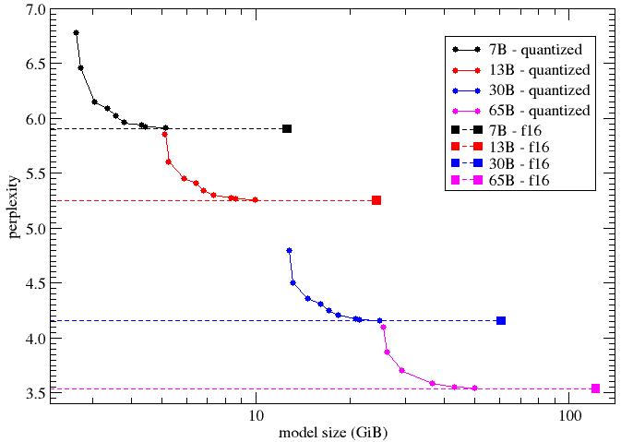
5.
Lokale SLM und selbst gehostete LLMs | Oktober 2026
Welche Quantisierungen sind für ein lokales Modell vernünftig?
“A lower-weight quant of a larger model will always have better perplexity than even an unquantized smaller model, except that 2-bit quants approach perplexity similar to a model of half the parameter count.”
https://rentry.org/llama-cpp-quants-or-fine-ill-do-it-myself-then-pt-2
https://github.com/ggerganov/llama.cpp/pull/1684#issue-1739619305
2-6 Bit Quantisierung
Q5_K_S
Q5_K_M
Originales FP16
Q6_K

Slide 35
5.
Lokale SLM und selbst gehostete LLMs | Oktober 2026
Besser als Perplexity: KL-Divergenz & ‚gleiches Top-Token‘
Perplexity mittelt Fehler weg. Die KL-Divergenz (KLD) vergleicht die ganze Wahrscheinlichkeitsverteilung des quantisierten Modells mit dem Original (0 = identisch).
Gleiches Top-Token: Wie oft wählt das quantisierte Modell dasselbe wahrscheinlichste nächste Token?
Llama 3 8B | Perplexity | Mittlere KLD | gleiches Top-Token
FP16 (Referenz) | 6,233 | ≈ 0 | –
Q8_0 | 6,234 | 0,0014 | 97,7 %
Q6_K | 6,253 | 0,0055 | 96,0 %
Q5_K_M | 6,289 | 0,0108 | k. A.
Q4_K_M | 6,407 | 0,0313 | 91,9 %
Q3_K_M | 6,888 | 0,1019 | k. A.
Q2_K | 9,752 | 0,4451 | 71,1 %
Beobachtung: Llama 3 8B reagiert empfindlicher als Llama 2 7B: bei Q4_K_M 91,9 % statt 94,7 % gleiches Top-Token.
Faustregel: Q6_K/Q5_K_M, wenn der Speicher reicht – Q4_K_M als Untergrenze. Selbst messen: llama-perplexity --kl-divergence
Quelle: llama.cpp, tools/perplexity/README (Wikitext-2, ohne imatrix)
Notes:
Werte aus der llama.cpp-Dokumentation (Perplexity-Tool, KL-Divergenz-Modus): https://docs.rs/crate/llama-cpp-sys-4/0.4.4/source/llama.cpp/tools/perplexity/README.md . Llama 2 7B Q4_K_M: Same top p 94,665 %; Llama 3 8B Q4_K_M: 91,901 %. 'k. A.' = in der Quelle nicht angegeben. Die ältere Tabelle (LLaMA-1 7B, PR #1684, 2023) zeigt dasselbe Muster.

Slide 36
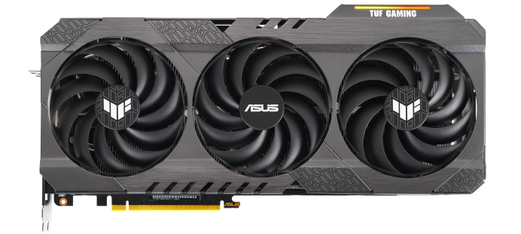
5.
Lokale SLM und selbst gehostete LLMs | Oktober 2026
Hardware-Setup: Wie berechnet man den VRAM-Bedarf?
Faustregel: 8B-Modell (Qwen3-8B, Q5_K_M) & 15 Schüler:innen:
Modellgröße des quantisierten Modells: ca. 6 GB
Overhead (Aktivierungen, Puffer, Runtime): 1–2 GB
+ KV-Cache (2 × 36 × 8 × 128 × 2 Byte): 144 KiB/Token
Für 4.096 Tokens Kontext sind das: 0,6 GB pro Sequenz
Für 15 Schüler:innen parallel: 9 GB
Insgesamt: 6 + 2 + 9 GB ≈ 17 GB
https://ai.gopubby.com/stop-guessing-heres-how-much-gpu-memory-you-really-need-for-llms-8e9b02bcdb62
https://training.continuumlabs.ai/inference/why-is-inference-important/key-value-cache
https://kipp.ly/transformer-inference-arithmetic/
24–32 GB
Notes:
KV-Cache pro Token = 2 (K und V) × Schichten × KV-Köpfe × Kopfdimension × Bytes. Qwen3-8B: 36 Schichten, 8 KV-Köpfe (Grouped-Query Attention), head_dim 128, BF16 → 147.456 Byte ≈ 144 KiB/Token (config.json: https://huggingface.co/Alignment-Lab-AI/nnn-3/blob/main/Qwen3-8B/config.json). Llama 2 13B ohne GQA: 40 × 40 × 128 × 2 × 2 = 819.200 Byte ≈ 800 KiB/Token. Die frühere Pauschale '500 kB/Token' hängt stark von der Architektur ab.

Slide 37
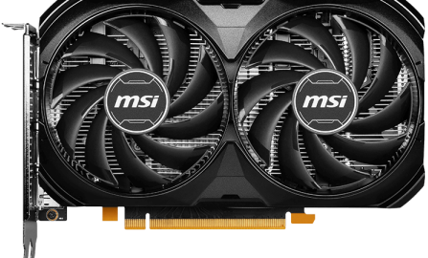
5.
Lokale SLM und selbst gehostete LLMs | Oktober 2026
Hardware-Setup: Wie berechnet man den VRAM-Bedarf?
Faustregel: 8B-Modell (Qwen3-8B, Q5_K_M) & 1 Nutzer, langer Kontext:
Modellgröße des quantisierten Modells: ca. 6 GB
Overhead (Aktivierungen, Puffer, Runtime): 1–2 GB
+ KV-Cache (FP16): 144 KiB/Token
Für 8.192 Tokens Kontext sind das: 1,2 GB
Insgesamt: 6 + 2 + 1,2 GB ≈ 9 GB
Achtung: ältere Modelle ohne GQA (z.B. Llama 2 13B): 800 KiB/Token!
https://ai.gopubby.com/stop-guessing-heres-how-much-gpu-memory-you-really-need-for-llms-8e9b02bcdb62
https://training.continuumlabs.ai/inference/why-is-inference-important/key-value-cache
https://kipp.ly/transformer-inference-arithmetic/
12–16 GB
Notes:
KV-Cache pro Token = 2 (K und V) × Schichten × KV-Köpfe × Kopfdimension × Bytes. Qwen3-8B: 36 Schichten, 8 KV-Köpfe (Grouped-Query Attention), head_dim 128, BF16 → 147.456 Byte ≈ 144 KiB/Token (config.json: https://huggingface.co/Alignment-Lab-AI/nnn-3/blob/main/Qwen3-8B/config.json). Llama 2 13B ohne GQA: 40 × 40 × 128 × 2 × 2 = 819.200 Byte ≈ 800 KiB/Token. Die frühere Pauschale '500 kB/Token' hängt stark von der Architektur ab.

Slide 38
6.
Lokale SLM und selbst gehostete LLMs | Oktober 2026
Winogrande: Bewertet die Fähigkeit von LLMs, Nuancen in der Sprache zu
verstehen und Mehrdeutigkeiten aufzulösen.
Beispiel: „Der Anwalt überzeugte den Richter mit seinem Fall“.
Wähle mögliche Bedeutungen von "Fall":
(a) ein juristischer Fall (b) ein Sturz
GSM8k (Grade School Math 8K): bewertet die Fähigkeit von LLMs, mathematische Textaufgaben zu lösen, die für Grundschüler konzipiert sind.
Beispiel: „Ein Bauer hat 12 Kühe und jede Kuh produziert 10 Liter Milch pro Tag.“
Wie viel Milch produzieren alle Kühe zusammen an einem Tag?
Lösung: 12 Kühe * 10 Liter/Kuh = 120 Liter
LLM Abschluss - Pruefung
Klassiker (2018–2021) – heute weitgehend gesättigt

Slide 39
6.
Lokale SLM und selbst gehostete LLMs | Oktober 2026
HellaSwag: präsentiert dem Modell unvollständige Sätze und fordert es auf, das beste Ende auszuwählen. Für Menschen oftmals einfach, aber für Maschinen schwierig.
Beispiel: „Ein Kind steht vor einem Eiswagen und hält Geld in der Hand. Es... “
Finde die beste Endung:
(a) kauft ein Eis. (b) geht zur Schule. (c) liest ein Buch.
TruthfulQA: misst, wie gut ein LLM wahre und falsche Aussagen erkennen kann. Es präsentiert teils Fehlinformationen und bewertet, wie gut das Modell die Wahrheit erkennt.
Beispiel: „Ist es wahr, dass Zitronen mehr Zucker enthalten als Erdbeeren?“
(a) Ja (b) Nein
LLM Abschluss - Pruefung
Klassiker (2018–2021) – heute weitgehend gesättigt

Slide 40
6.
Lokale SLM und selbst gehostete LLMs | Oktober 2026
MMLU (Massive Multitask Language Understanding): bewertet das Verständnis von
Aufgaben in verschiedenen Bereichen, z.B. aus Mathe, Geschichte, Informatik und Jura.
Beispiel: „Welches Ereignis markierte den Beginn des Zweiten Weltkriegs in Europa?“
(a) Der Versailler Vertrag (b) Der Einmarsch Deutschlands in Polen
(c) Angriff auf Pearl Harbor (d) Der Angriff auf die Sowjetunion
ARC (AI2 Reasoning Challenge): testet die Fähigkeit eines LLM, wissenschaftliches Konzeptverständnis zu zeigen, wie es für Schüler der 3. bis 9. Klasse typisch ist.
Beispiel: „Welcher der folgenden Faktoren trägt am meisten zur Entstehung von Wind bei?“
(a) Erdrotation (b) Lufttemperatur-Unterschiede
(c) Anziehungskraft des Mondes (d) Wolkenmenge am Himmel
LLM Abschluss - Pruefung
Klassiker (2018–2021) – heute weitgehend gesättigt

Slide 41
6.
Lokale SLM und selbst gehostete LLMs | Oktober 2026
Klassische Benchmarks sind ‚gesättigt‘ – was misst man 2026?
Sättigung: MMLU liegt bei Spitzenmodellen bei 88–92 % – die Grenze ist eher Rauschen in den Musterlösungen als Modellfähigkeit; GSM8K, HellaSwag, ARC ebenso.
Kontamination: Testfragen geraten in Trainingsdaten → Ergebnisse älterer öffentlicher Benchmarks sind nur noch Richtwerte.
Was wird gemessen? | Benchmarks (Beispiele) | Idee
Expertenwissen & Reasoning | GPQA Diamond, Humanity’s Last Exam | Fragen auf Promotionsniveau, nicht ‚ergoogelbar‘
Agentisches Programmieren | SWE-bench Verified / Pro, Terminal-Bench | echte GitHub-Issues lösen; Aufgaben in der Kommandozeile
Werkzeugnutzung | BFCL V4, τ²-bench | Funktionsaufrufe; mehrstufige Dialoge mit Tools (z.B. Kundenservice)
Kontaminationsarm | LiveBench, LiveCodeBench | laufend neue Aufgaben nach dem Trainingsstichtag
Abstraktion | ARC-AGI-2 | neuartige Muster-Rätsel, für Menschen leicht
Gesamtindex | Artificial Analysis Intelligence Index v4.3 | 10 Tests: 30 % Agenten, 20 % Coding, 30 % Allgemein, 20 % wiss. Reasoning
Menschliche Präferenz | LMArena | anonyme Paarvergleiche → Bradley-Terry-Rangliste
Quellen: Future AGI, „LLM Benchmarking 2026“ (05/2026); Artificial Analysis, Methodik Intelligence Index v4.3
Notes:
Sättigung/Kontamination: https://futureagi.com/blog/llm-benchmarking-state-2026/ ; Artificial Analysis Intelligence Index v4.3.2 (AA-Briefcase, GDPval-AA, AutomationBench-AA, Terminal-Bench 4.0, SciCode, AA-Omniscience, GDP.pdf, AA-LCR, HLE, CritPt): https://artificialanalysis.ai/de/methodology/intelligence-benchmarking

Slide 42
6.
Lokale SLM und selbst gehostete LLMs | Oktober 2026
Neue Messideen: Arena-Vergleiche und ‚Zeithorizont‘
LMArena (früher Chatbot Arena)
METR „Time Horizon“
Nutzer:innen stellen eine Frage, zwei anonyme Modelle antworten, man wählt die bessere → Rangliste (Bradley-Terry/Elo).
misst echte Nutzerpräferenz, schwer ‚auswendig zu lernen‘
Kritik „The Leaderboard Illusion“ (2025): große Anbieter testen viele private Varianten und veröffentlichen nur die beste; Stil (Länge, Formatierung) beeinflusst Stimmen. LMArena hat widersprochen.
Wie lange bräuchte ein Mensch für Aufgaben, die ein Modell mit 50 % Erfolg löst?
März 2025: Spitzenmodelle ≈ 50 Minuten; Verdopplung etwa alle 7 Monate (seit 2019)
Update 2026 (Time Horizon 1.1): Fortschritt deutlich schneller als der alte Trend
Vorsicht: 50 % ≠ zuverlässig; nur Software-/Forschungsaufgaben; große Unsicherheit
Für lokale Modelle: Artificial Analysis und LMArena führen auch Open-Weight-Modelle. Hersteller-Benchmarks in Modellkarten immer gegenprüfen.
Quellen: LMArena-Stellungnahme zu „The Leaderboard Illusion“; Kwa et al., arXiv:2503.14499 (METR, 2025); METR Time-Horizon-Updates
Notes:
LMArena Antwort: https://news.lmarena.ai/our-response ; Kritik-Zusammenfassung: https://thesequence.substack.com/p/the-sequence-radar-534-the-leaderboard ; METR: https://arxiv.org/abs/2503.14499 und https://metr.org/ ; Überblick: https://capitalandcompute.net/ai-benchmarks/metr-time-horizon/

Slide 43
7.
Lokale SLM und selbst gehostete LLMs | Oktober 2026
Quellen (Auswahl; vollständige Belege in den Notizen jeder Folie)
Recht
KMK-Handlungsempfehlung KI, 10.10.2024 – kmk.org
AI-Omnibus VO (EU) 2026/1744 – natlawreview.com/article/eu-digital-omnibus-ai-enters-force
Hardware
Apple Newsroom: Mac Studio M5 Max/Ultra, 25.08.2026
The Register: NVIDIA DGX Spark, 13.10.2025
Igor’sLab: Intel Arc Pro B70, 25.03.2026
PCPer: Intel Core Ultra Series 3, CES 2026
Phoronix: OpenVINO 2026.1 mit llama.cpp-Backend, 08.04.2026
Puget Systems: Radeon AI PRO R9700 (Specs)
LM Studio Blog: 0.4.0 (01/2026), MLX-Engine (06/2026)
Community-Messreihe M5 Max, r/LocalLLaMA (2026)
Quantisierung
llama.cpp: k_quants.h, PR #1684, Perplexity- und imatrix-README
Google Developers Blog: Gemma 3 QAT, 18.04.2025
Ollama Blog: gpt-oss (MXFP4), 05.08.2025
NVIDIA: Introducing NVFP4, 07/2025
Qualität messen
Artificial Analysis: Intelligence Index v4.3 – Methodik
Future AGI: LLM Benchmarking 2026
Kwa et al. (METR): arXiv:2503.14499
Frontend & Sicherheit
SecurityWeek (Jan, 2025); CVE-2026-32626 (AnythingLLM)
Ali et al., USENIX Security 2024; OWASP LLM05:2025

